Slide 1

Bucket Sort
César Augusto Moro Fürst
Diego Soares

Slide 2
Conceito
Funciona dividindo um vetor em um número finito de recipientes. Cada recipiente é então ordenado individualmente, seja usando um algoritmo de ordenação diferente, ou usando o algoritmo bucket sort recursivamente.

Slide 3

Conceito
32
24
56
90
85
64
42
86
72
28
55
92
51
38
13
68
81
21
66
37
46
0-20
21-40
41-60
61-80
81-100

Slide 4
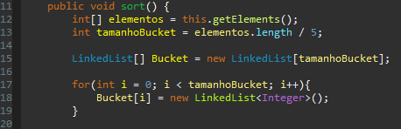
Implementação

Slide 5
Conceito
32
24
56
90
85
64
42
86
72
28
55
92
51
38
13
68
81
21
66
37
46
32
0-20
21-40
41-60
61-80
81-100

Slide 6
Conceito
32
24
56
90
85
64
42
86
72
28
55
92
51
38
13
68
81
21
66
37
46
32
24
0-20
21-40
41-60
61-80
81-100

Slide 7
Conceito
32
24
56
90
85
64
42
86
72
28
55
92
51
38
13
68
81
21
66
37
46
32
24
56
0-20
21-40
41-60
61-80
81-100

Slide 8
Conceito
32
24
56
90
85
64
42
86
72
28
55
92
51
38
13
68
81
21
66
37
46
32
24
56
90
0-20
21-40
41-60
61-80
81-100

Slide 9
Conceito
32
24
56
90
85
64
42
86
72
28
55
92
51
38
13
68
81
21
66
37
46
32
24
56
90
85
0-20
21-40
41-60
61-80
81-100

Slide 10
Conceito
32
24
56
90
85
64
42
86
72
28
55
92
51
38
13
68
81
21
66
37
46
32
24
56
64
90
85
0-20
21-40
41-60
61-80
81-100

Slide 11
Conceito
32
24
56
90
85
64
42
86
72
28
55
92
51
38
13
68
81
21
66
37
46
32
24
56
42
64
90
85
0-20
21-40
41-60
61-80
81-100

Slide 12
Conceito
32
24
56
90
85
64
42
86
72
28
55
92
51
38
13
68
81
21
66
37
46
86
32
24
56
42
64
90
85
0-20
21-40
41-60
61-80
81-100

Slide 13
Conceito
32
24
56
90
85
64
42
86
72
28
55
92
51
38
13
68
81
21
66
37
46
86
32
24
56
42
64
72
90
85
0-20
21-40
41-60
61-80
81-100

Slide 14
Conceito
32
24
56
90
85
64
42
86
72
28
55
92
51
38
13
68
81
21
66
37
46
28
86
32
24
56
42
64
72
90
85
0-20
21-40
41-60
61-80
81-100

Slide 15
Conceito
32
24
56
90
85
64
42
86
72
28
55
92
51
38
13
68
81
21
66
37
46
28
55
86
32
24
56
42
64
72
90
85
0-20
21-40
41-60
61-80
81-100

Slide 16
Conceito
32
24
56
90
85
64
42
86
72
28
55
92
51
38
13
68
81
21
66
37
46
28
55
86
92
32
24
56
42
64
72
90
85
0-20
21-40
41-60
61-80
81-100

Slide 17
Conceito
32
24
56
90
85
64
42
86
72
28
55
92
51
38
13
68
81
21
66
37
46
28
55
51
86
92
32
24
56
42
64
72
90
85
0-20
21-40
41-60
61-80
81-100

Slide 18
Conceito
32
24
56
90
85
64
42
86
72
28
55
92
51
38
13
68
81
21
66
37
46
28
38
55
51
86
92
32
24
56
42
64
72
90
85
0-20
21-40
41-60
61-80
81-100

Slide 19
Conceito
32
24
56
90
85
64
42
86
72
28
55
92
51
38
13
68
81
21
66
37
46
28
38
55
51
86
92
13
32
24
56
42
64
72
90
85
0-20
21-40
41-60
61-80
81-100

Slide 20
Conceito
32
24
56
90
85
64
42
86
72
28
55
92
51
38
13
68
81
21
66
37
46
28
38
55
51
68
86
92
13
32
24
56
42
64
72
90
85
0-20
21-40
41-60
61-80
81-100

Slide 21
Conceito
32
24
56
90
85
64
42
86
72
28
55
92
51
38
13
68
81
21
66
37
46
28
38
55
51
68
86
92
81
13
32
24
56
42
64
72
90
85
0-20
21-40
41-60
61-80
81-100

Slide 22
Conceito
32
24
56
90
85
64
42
86
72
28
55
92
51
38
13
68
81
21
66
37
46
28
38
21
55
51
68
86
92
81
13
32
24
56
42
64
72
90
85
0-20
21-40
41-60
61-80
81-100

Slide 23
Conceito
32
24
56
90
85
64
42
86
72
28
55
92
51
38
13
68
81
21
66
37
46
28
38
21
55
51
68
66
86
92
81
13
32
24
56
42
64
72
90
85
0-20
21-40
41-60
61-80
81-100

Slide 24
Conceito
32
24
56
90
85
64
42
86
72
28
55
92
51
38
13
68
81
21
66
37
46
37
28
38
21
55
51
68
66
86
92
81
13
32
24
56
42
64
72
90
85
0-20
21-40
41-60
61-80
81-100

Slide 25
Conceito
32
24
56
90
85
64
42
86
72
28
55
92
51
38
13
68
81
21
66
37
46
37
28
38
21
55
51
46
68
66
86
92
81
13
32
24
56
42
64
72
90
85
0-20
21-40
41-60
61-80
81-100

Slide 26
Conceito
32
24
56
90
85
64
42
86
72
28
55
92
51
38
13
68
81
21
66
37
46
37
28
38
21
55
51
46
68
66
86
92
81
13
32
24
56
42
64
72
90
85
0-20
21-40
41-60
61-80
81-100

Slide 27
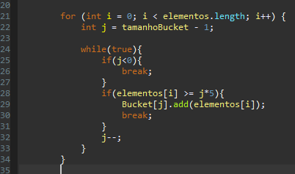
Implementação

Slide 28
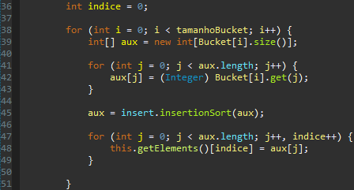
Implementação

Slide 29
Código disponível em:
https://github.com/CesarAugustoMor/PRA-Trabalhos/tree/master/BucketSort

